Slide 1
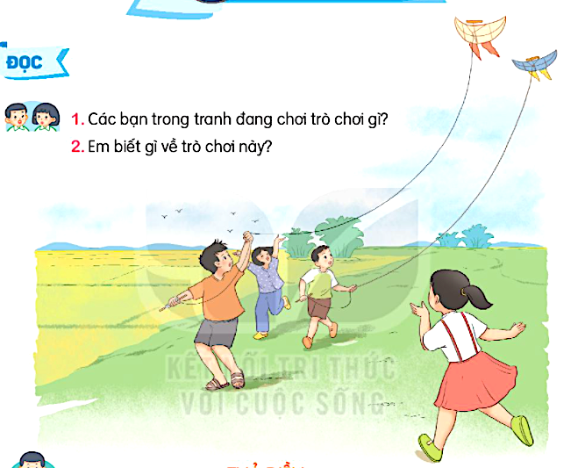
ÔN BÀI CŨ :
? Hãy kể lại 1 đoạn truyện mà em thích nhất trong câu chuyện Niềm vui của em và nêu nội dung câu chuyện ?
? Hãy kể lại 1 đoạn truyện khác mà em thích nhất trong câu chuyện Niềm vui của em và nêu chi tiết em thích nhất trong câu chuyện ?

Slide 2
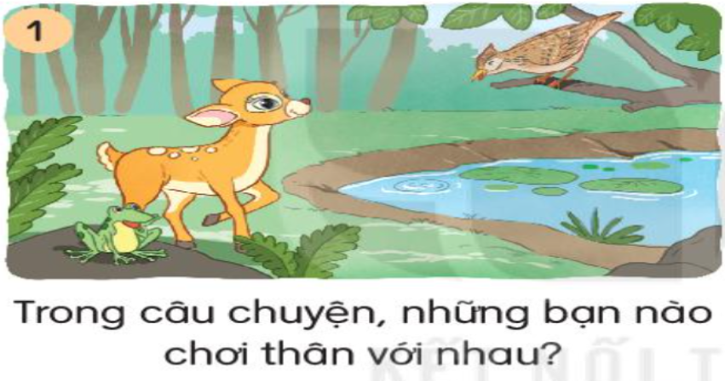
Nói và nghe
? Câu chuyện có mấy nhân vật ? Đó là những nhân vật nào?

Slide 3
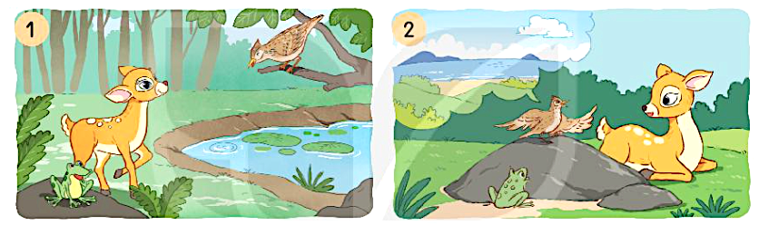

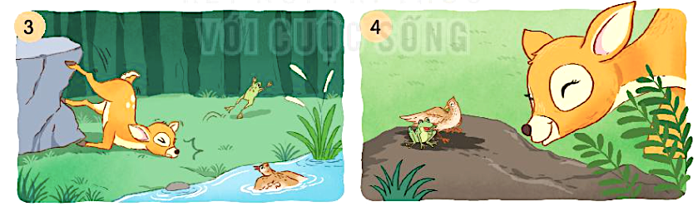

1. Nghe kể chuyện
Chúng mình là bạn
Trong câu chuyện, những bạn nào chơi thân với nhau ?
Ba bạn thường kể cho nhau nghe những gì ?
Ba bạn nghĩ ra cách gì để tận mắt thấy những điều đã nghe?
Ếch ộp, sơn ca và nai vàng đã rút ra được bài học gì ?

Slide 8
1. Nghe kể chuyện
Chúng mình là bạn
Trong câu chuyện, những bạn nào chơi thân với nhau ?
Ba bạn thường kể cho nhau nghe những gì ?
Ba bạn nghĩ ra cách gì để tận mắt thấy những điều đã nghe?
Ếch ộp, sơn ca và nai vàng đã rút ra được bài học gì ?

Slide 9
Chọn kể 1 - 2 đoạn của câu chuyện.
Trong câu chuyện, những bạn nào chơi thân với nhau ?
Ba bạn thường kể cho nhau nghe những gì ?
Ba bạn nghĩ ra cách gì để tận mắt thấy những điều đã nghe?
Ếch ộp, sơn ca và nai vàng đã rút ra được bài học gì ?

Slide 10
Trong câu chuyện, những bạn nào chơi thân với nhau?
Ba bạn thường kể cho nhau nghe những gì?
Ba bạn nghĩ ra cách gì để tận mắt thấy những điều đã nghe?
Ếch ộp, sơn ca và nai vàng đã rút ra được bài học gì?

Slide 11
? Vậy câu chuyện muốn nói với chúng ta điều gì ?
? Qua câu chuyện trên, chúng ta có nhận xét gì về môi trường sống và khả năng của 3 con vật ?
? Nêu kết thúc của câu chuyện?
Mỗi người có điều kiện sống và khả năng không giống nhau vẫn có thể trở thành bạn thân. Chúng ta cần làm những việc phù hợp với điều kiện và khả năng của mình.

Slide 12
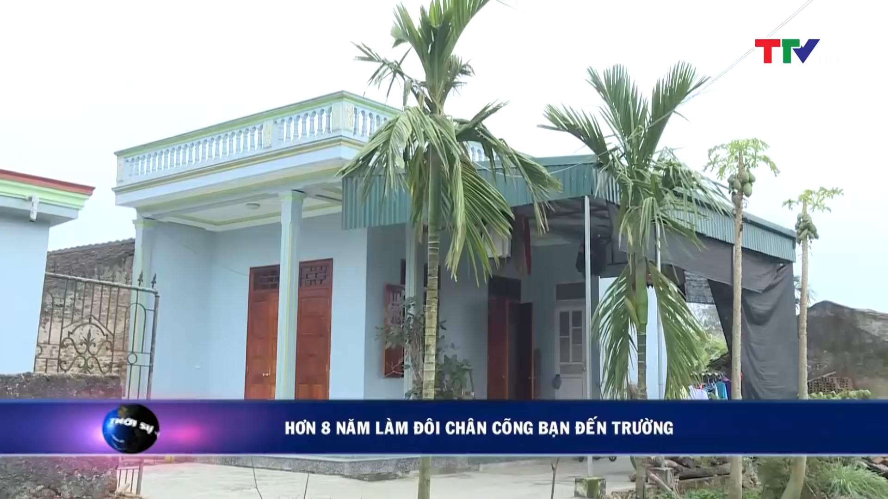
Hành trình 10 năm cõng bạn đi học

